Slide 1

VT Semesterprojekt
Azure IoT Hub
Wintersemester 2017 / 2018
Christopher Klumb
Robert Schmidt
Dominic Schwarz
Lars Walter
Notes:
1

Slide 2
Übersicht
Aufgabenstellung
Aufbau
Azure IoT Hub
Raspberry Pi
Fazit
Livedemo
Notes:
1

Slide 3
Aufgabenstellung
Bodenfeuchtigkeit von 3 Weinbergen überwachen
Ca. 3000 Sensoren
Unterschreiten mehr als 200 einen Schwellwert
⇨Aufforderung zur Bewässerung
Raspberry Pi für Sensoranbindung
Azure IoT Hub als Backend

Slide 4
Aufgabenstellung
Pro Weinberg 1 Gerät (Raspberry Pi oder Simulation)
8000 Nachrichten a 256 KB pro Tag
WebJob entnimmt stündlich aktuelle Werte
Darstellung als Webseite
Eventuelle E-Mail Benachrichtigung

Slide 5



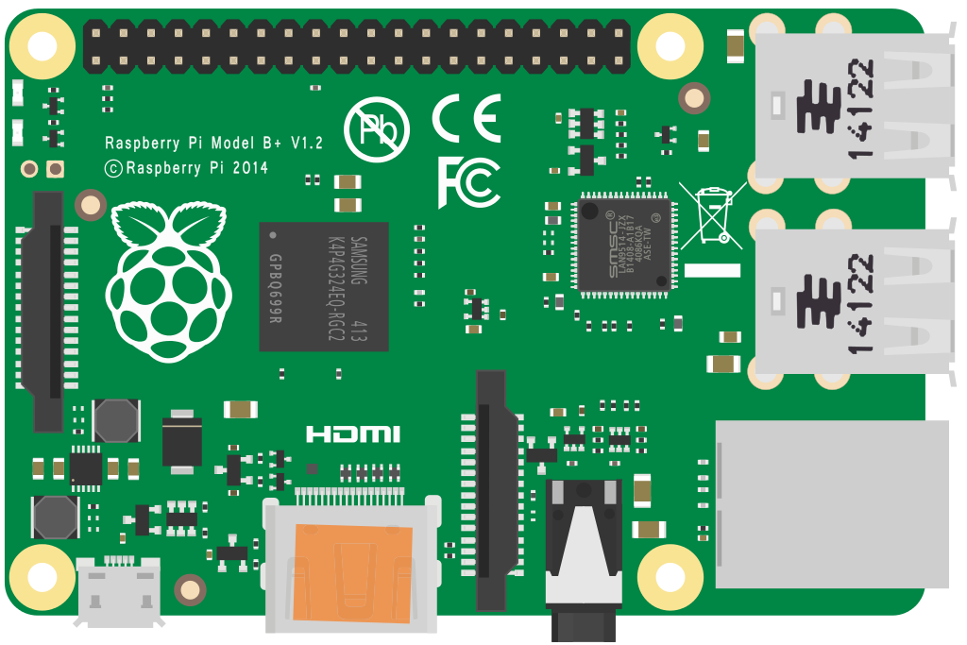
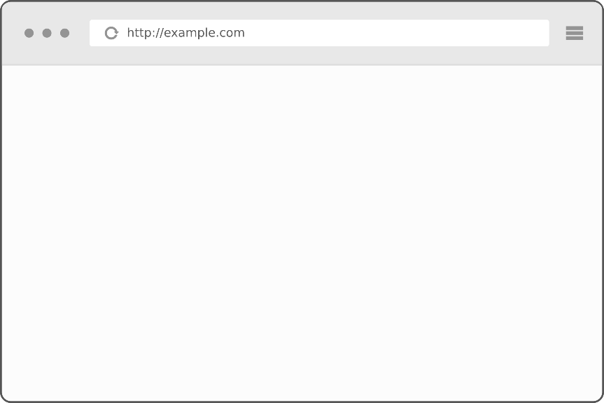
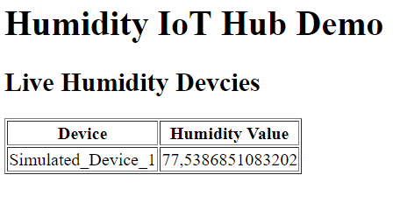
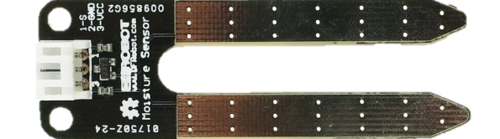
Aufbau
IoT Hub
Web Job
Web App
http://vtiothubwebsite.azurewebsites.net/HumidityInfo

Slide 6
Azure IoT Hub
Platzhalter für Einführende Punkte (Allgemein)
Punkt2
Punkt3
…
Notes:
Bidirektionale Kommunikation zwischen IoT-Geräten und einem Lösungs-Back-End
Sicherheit durch Authentifizierung auf Gerätebasis
1

Slide 7















Azure IoT Services
Devices | Device Connectivity | Storage | Analytics | Presentation & Action
 | Event Hubs | SQL Database | Machine Learning | App Service
 | Service Bus | Table/Blob Storage | Stream Analytics | Power BI
 | External Data Sources | DocumentDB | HDInsight | Notification Hubs
 |  | External Data Sources | Data Factory | Mobile Services
 |  |  |  | BizTalk Services
{ }
Notes:
- Nur erklären was im Projekt verwendet wird?
1

Slide 8
Azure IoT Hub
Gerätekonnektivität
Datenverabeitung und -analyse
Präsentation
IP-fähige Geräte
Cloud Gateway
IoT-Lösungs-Back-End
Präsentation und
Business Connectivity
IoT-Client
Vorhandene IoT-Geräte
IoT-Client
Gateway
IoT-Client
Geräte mit geringer Leistung
Notes:
- Backend vgl. Großes Schaubild ?!
1

Slide 9

Device-to-Cloud Nachrichten
Verschiedene Protokolle
AMPQ
HTTPS
MQTT
Werden 7 Tage lang aufbewahrt
Maximal 256 KB groß
Weiterleitung an Back-End-Apps
Azure IoT Suite: IoT Hub
Device id
D2C receive endpoint
D2C send endpoint
C2D send endpoint
C2D queue
endpoint
Device …
Device …
Device identity management
Device …
Notes:
3 Möglichkeiten für D2C → DtC Message, Gemeldete Eigenschaften des Zwilling, Dateiupload
1

Slide 10
Azure IoT Hub
Platzhalter für Realisierung (Chris)
Punkt2
Punkt3
…

Slide 11
Raspberry Pi
Implementierung in Python
Linux Spidev Treiber
Azure SDK for Python
MQTT Protocol
MCP3008 AD-Wandler

Slide 12
Raspberry Pi
Feuchtigkeitswert wird ausgelsen
Wert wird als Prozentwert berechnet
Verbindung wird mit den Connection String aufgebaut
Senden des Wertes als JSON Object zum Iot Hub
Zeitinterval abwarten

Slide 13
Fazit
Platzhalter für Einführende Punkte
Punkt2
Punkt3
…

Slide 14
LIVE DEMO
Notes:
<number>

Slide 15
Noch Fragen?
Notes:
<number>

